Slide 1




CONDICIONES HIDROMETEOROLÓGICAS RECIENTES Y PROYECCIONES ASOCIADAS A LA SEGUNDA TEMPORADA LLUVIOSA Y POSIBLE FENOMENO LA NIÑA
CNO - 500
Noviembre 03 de 2016

Slide 2
TEMAS A TRATAR
Condiciones climáticas y meteorológicas recientes, y el Atlántico Tropical.
Estado actual del Pacífico tropical.
Condición climática de los últimos meses en el país.
Qué podría pasar frente a un eventual Fenómeno La Niña?
Qué se espera en relación con las lluvias en el país?

Slide 3
1. Condiciones climáticas y meteorológicas recientes, y el Atlántico Tropical.

Slide 4
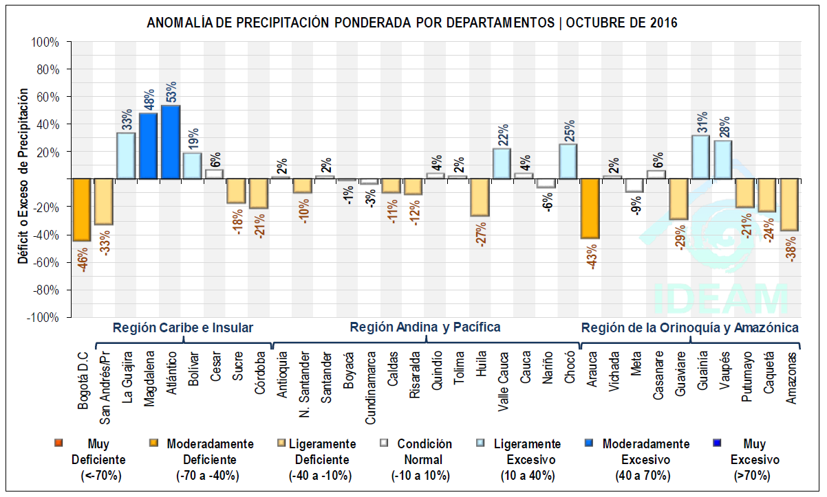
ANOMALÍAS DE LLUVIAS PARA EL MES DE
OCTUBRE DE 2016

Slide 5
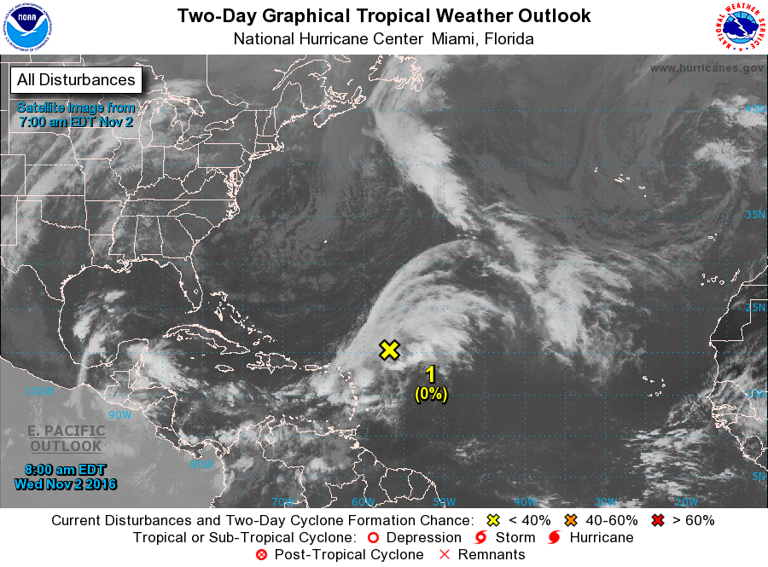
LA INCIDENCIA DEL TRÁNSITO DE ONDAS Y CICLONES TROPICALES

Slide 6
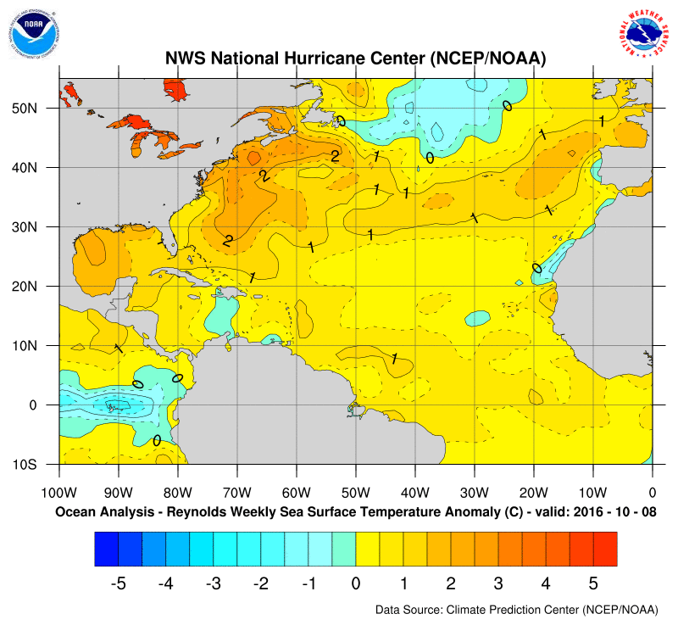
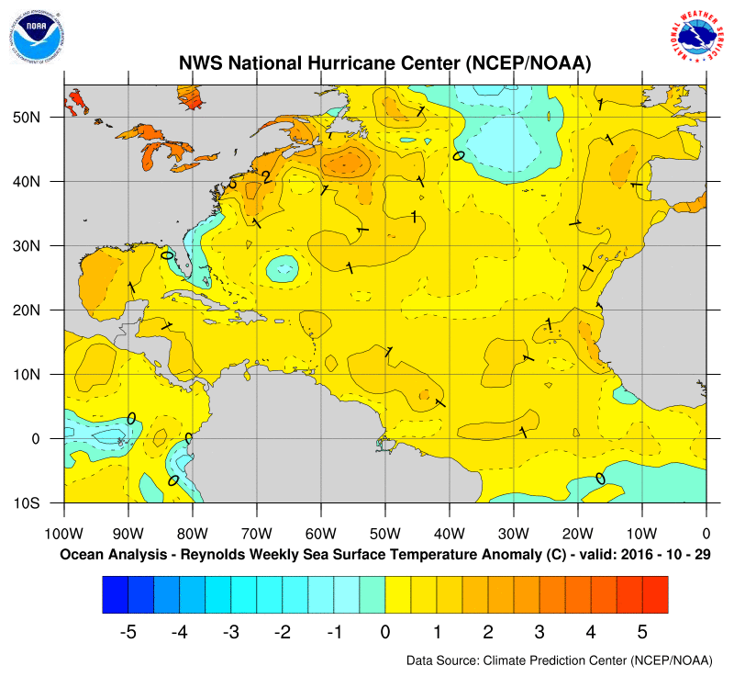
Proyección de la TSM en el Atlántico tropical y oriental

Slide 7
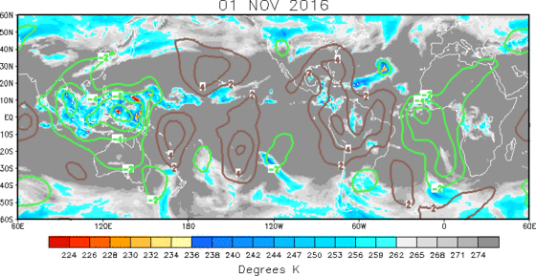
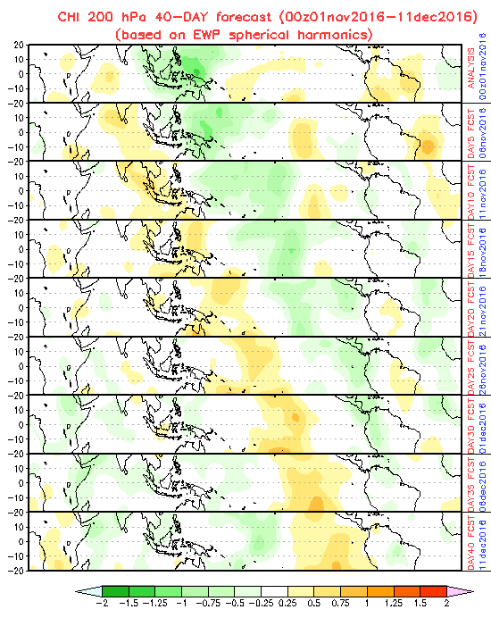
LA OSCILACION DE MADDEN AND JULIAN

Slide 8
2. Estado actual del Pacífico tropical

Slide 9
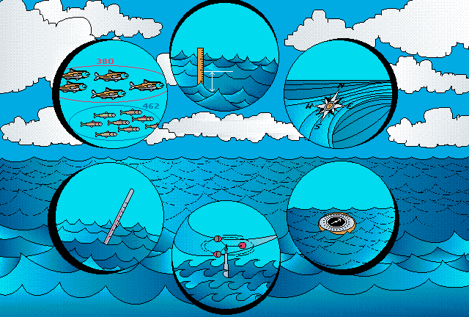
Cómo se realiza el seguimiento y monitoreo de los fenómenos ENOS?
A través del monitoreo continuo de diversos indicadores océano-atmosféricos.
Radiación de Onda Larga
Nivel del Mar
Vientos
altura
Biológico
Pesquero
TSM
TSSM
Presión - IOS
Vientos

Slide 10
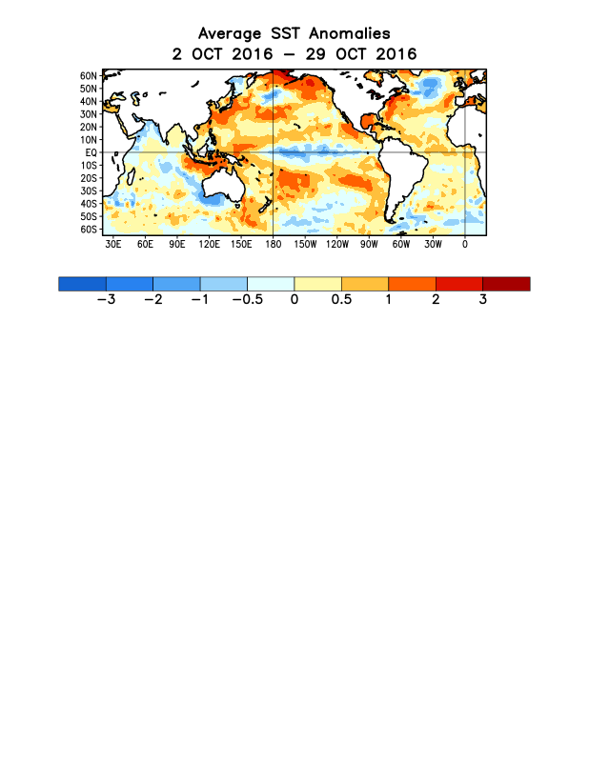
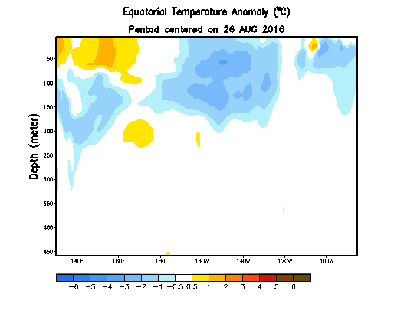

Evolución reciente de la Temperatura Superficial del Mar
Evolución reciente de la Temperatura SubSuperficial del Mar
Superficie del mar - AUSTRALIA
Superficie del mar - SURAMERICA
Desde comienzos de mayo, se presentan ya algunas zonas con anomalías negativas (“enfriamiento”) en el centro y oriente de la cuenca.
Anomalías de la temperatura Subsuperficial del mar, durante los últimos 2 meses, muestra continuidad en aguas frías al centro de la cuenca, entre 50 y 150 mts.
Fuente. NOAA http://goo.gl/1ATb

Slide 11
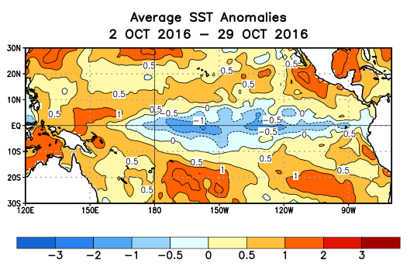
Estado actual de los indicadores asociados al Fenómeno El Niño
Promedio de la Temperatura Superficial del Mar durante el último mes
Se presenta un “enfriamiento” en el centro y oriente de la cuenca del Pacífico tropical (colores azules), asociado con anomalías negativas.
Se presentan anomalías entre -0,5 °C y -1.5°C en regiones Niño 3.4 y 4.
Anomalías de la temperatura Superficial del mar, durante el último mes.
Fuente. NOAA http://goo.gl/1ATb

Slide 12
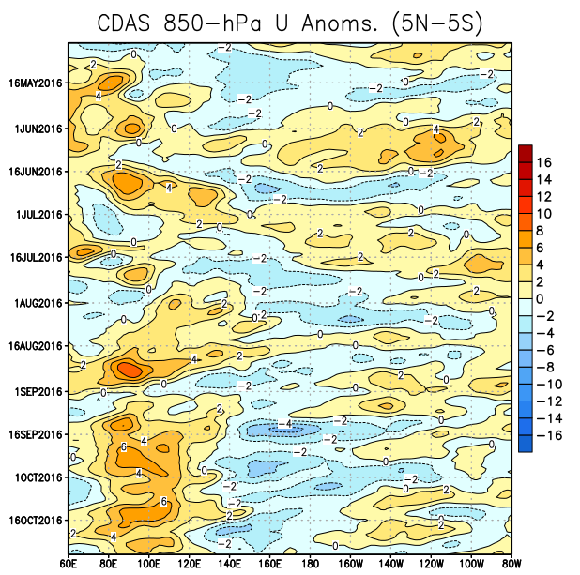
Evolución reciente de la anomalías del viento (niveles bajos – 850 mb) en el Pacífico tropical
Los colores amarillos se asocian con vientos del Oeste, mientras que los azules indican fortalecimiento de los vientos del Este.
La prevalencia de Oestes al occidente de la cuenca indica una condición de enfriamiento al centro de la cuenca.
De momento, las anomalías del viento presentan un comportamiento variable, lo que permite advertir que NO hay señales de acoplamiento definitivo.

Slide 13
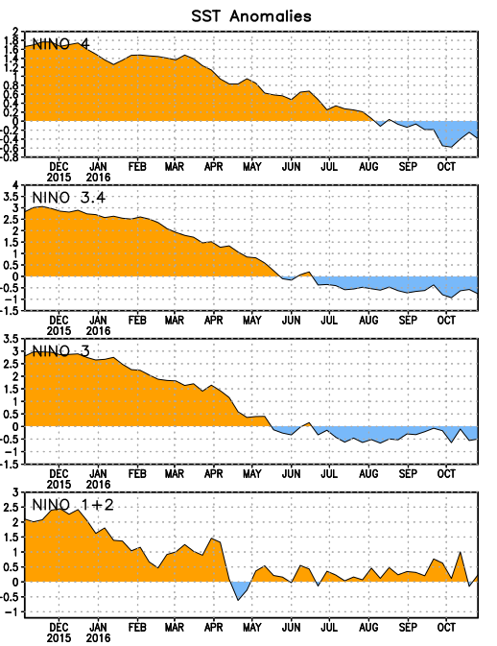
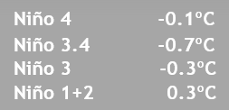
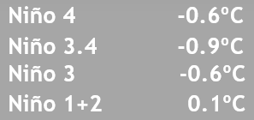
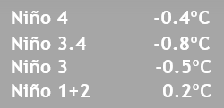
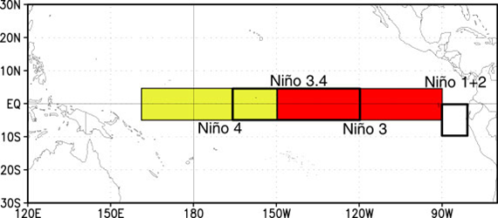
Evolución reciente de la Temperatura Superficial del Mar – TSM en las regiones Niño.

Slide 14
ONI
Year | DJF | JFM | FMA | MAM | AMJ | MJJ | JJA | JAS | ASO | SON | OND | NDJ
2004 | 0.3 | 0.3 | 0.2 | 0.1 | 0.2 | 0.3 | 0.5 | 0.6 | 0.7 | 0.7 | 0.6 | 0.7
2005 | 0.7 | 0.6 | 0.5 | 0.5 | 0.3 | 0.2 | 0.0 | -0.1 | 0.0 | -0.2 | -0.5 | -0.7
2006 | -0.7 | -0.6 | -0.4 | -0.2 | 0.0 | 0.0 | 0.1 | 0.3 | 0.5 | 0.7 | 0.9 | 0.9
2007 | 0.7 | 0.4 | 0.1 | -0.1 | -0.2 | -0.3 | -0.4 | -0.6 | -0.9 | -1.1 | -1.3 | -1.3
2008 | -1.4 | -1.3 | -1.1 | -0.9 | -0.7 | -0.5 | -0.4 | -0.3 | -0.3 | -0.4 | -0.6 | -0.7
2009 | -0.7 | -0.6 | -0.4 | -0.1 | 0.2 | 0.4 | 0.5 | 0.5 | 0.6 | 0.9 | 1.1 | 1.3
2010 | 1.3 | 1.2 | 0.9 | 0.5 | 0.0 | -0.4 | -0.9 | -1.2 | -1.4 | -1.5 | -1.4 | -1.4
2011 | -1.3 | -1.0 | -0.7 | -0.5 | -0.4 | -0.3 | -0.3 | -0.6 | -0.8 | -0.9 | -1.0 | -0.9
2012 | -0.7 | -0.5 | -0.4 | -0.4 | -0.3 | -0.1 | 0.1 | 0.3 | 0.3 | 0.3 | 0.1 | -0.2
2013 | -0.4 | -0.4 | -0.3 | -0.2 | -0.2 | -0.2 | -0.3 | -0.3 | -0.2 | -0.3 | -0.3 | -0.3
2014 | -0.5 | -0.5 | -0.4 | -0.2 | -0.1 | 0.0 | -0.1 | 0.0 | 0.1 | 0.4 | 0.5 | 0.6
2015 | 0.6 | 0.5 | 0.6 | 0.7 | 0.8 | 1.0 | 1.2 | 1.4 | 1.7 | 2.0 | 2.2 | 2.3
2016 | 2.2 | 2.0 | 1.6 | 1.1 | 0.6 | 0.1 | -0.3 | -0.5

Slide 15
3. Condición climática de los últimos meses en el país

Slide 16
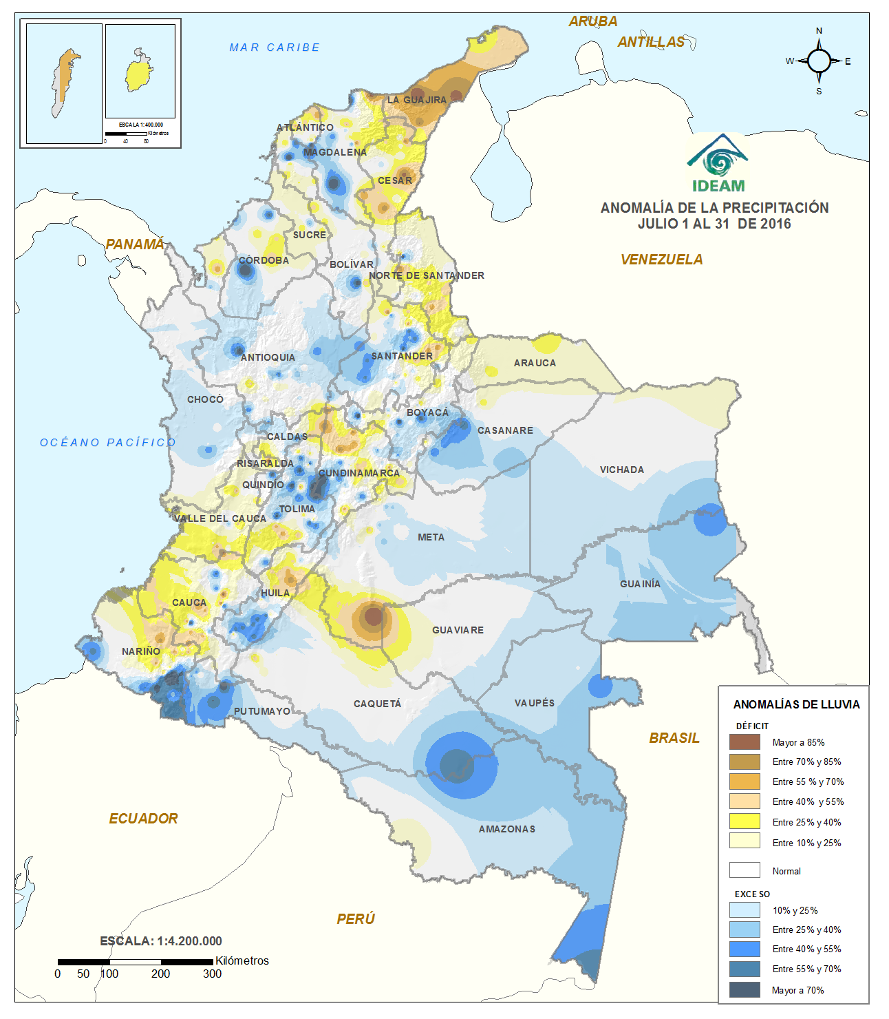
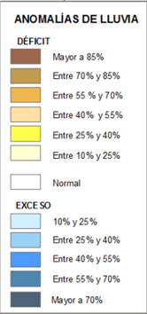
En el mes de julio/2016, el país registró un comportamiento variado frente a las anomalías de lluvia, con algunos excesos puntuales; se destacan déficits en el norte y oriente de la región Andina y norte de la Caribe.

Slide 17
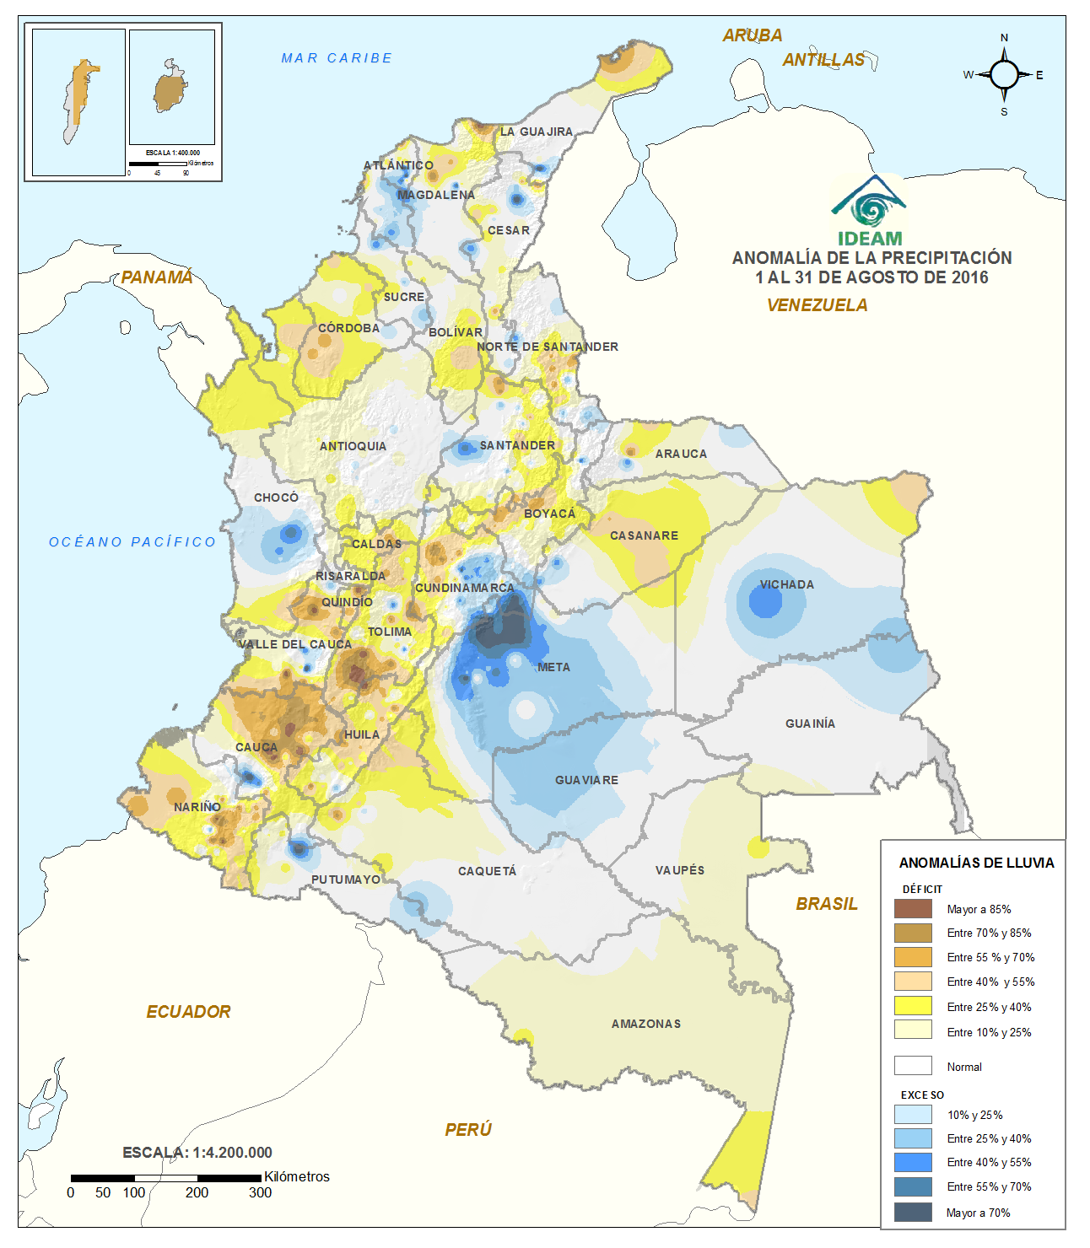
En el mes de agosto/2016, el país registró un comportamiento variado frente a las anomalías de lluvia, con algunos excesos puntuales; se destacan déficits en el centro y sur de la región Andina y norte y sur de la Caribe.

Slide 18
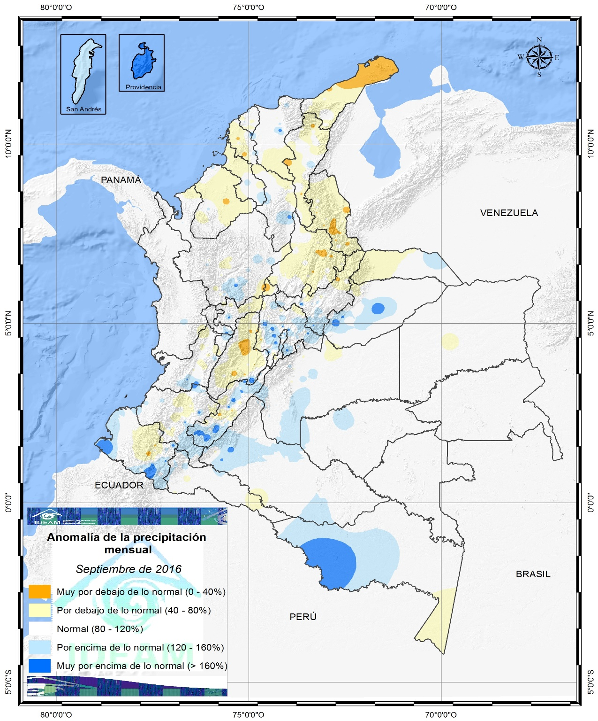
En el mes de septiembre/2016, el país registró un comportamiento variado frente a las anomalías de lluvia, con algunos excesos puntuales al centro de la región Andina; se destacan déficits en el Tolima y la región Andina.

Slide 19
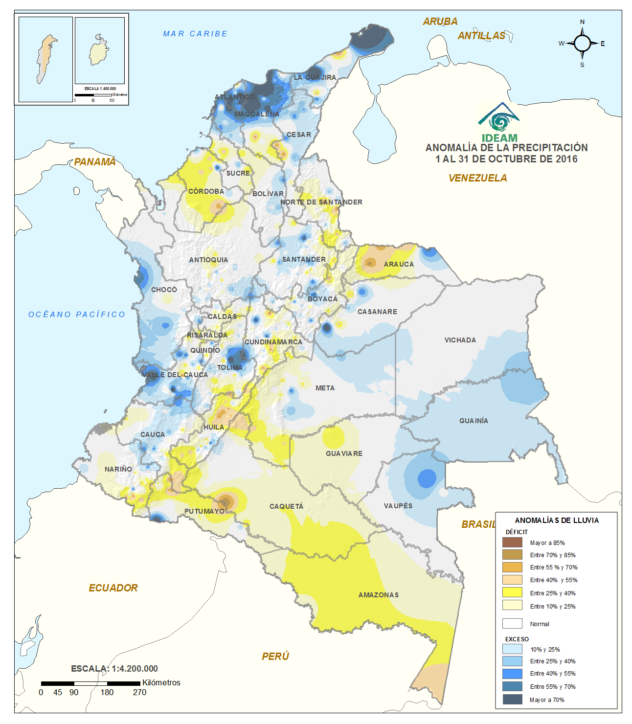
En el mes de octubre/2016, el país registró un comportamiento variado frente a las anomalías de lluvia, con algunos excesos en la región Caribe y en sitios puntuales de la región Andina.

Slide 20
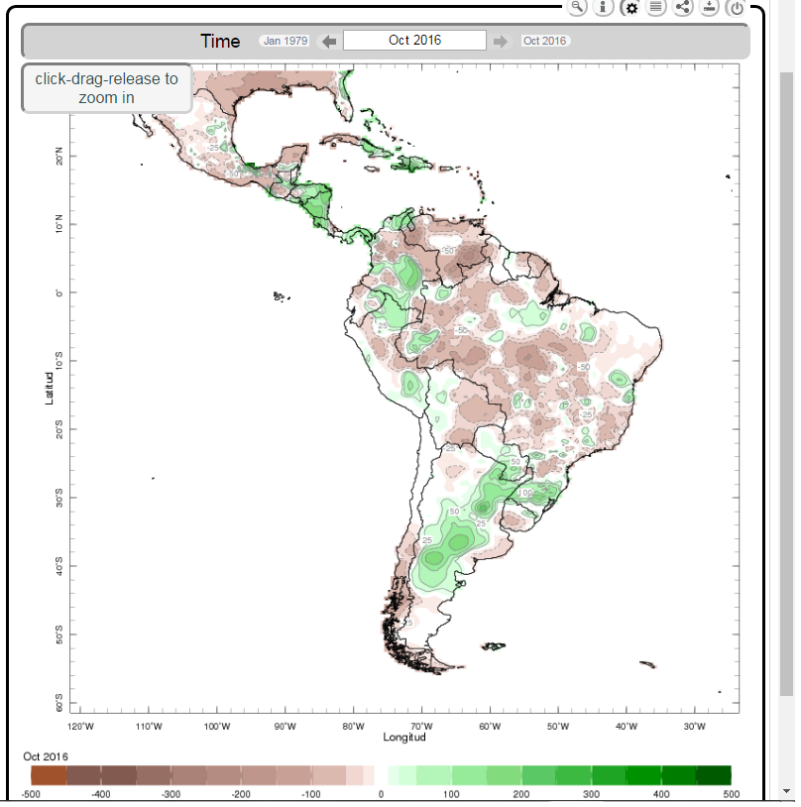
En el mes de octubre/2016, el continente suramericano registró un comportamiento variado frente a las anomalías de lluvia, con algunos excesos puntuales al norte y mayormente deficitario en Brasil.
http://datoteca.ole2.org/

Slide 21
4. Qué podría pasar frente a un eventual Fenómeno La Niña?

Slide 22

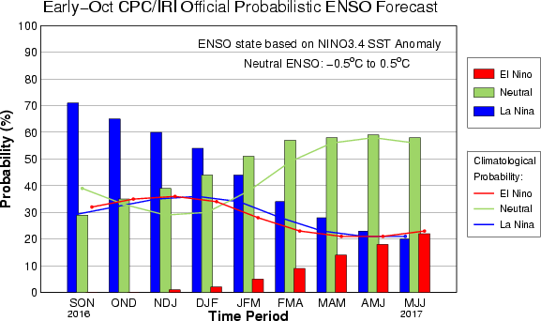
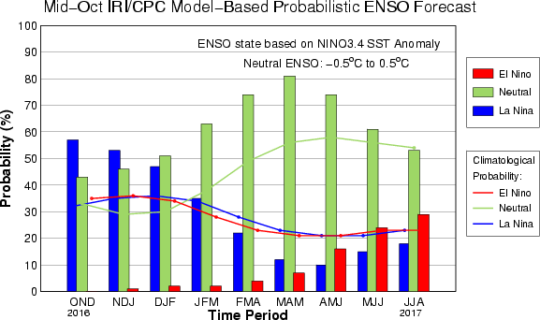
CONDICIONES ESPERADAS EN EL PACÍFICO TROPICAL
Probabilidad de Condiciones El Niño (ROJO), Neutrales (VERDE) y La Niña (AZUL)
ACTUALIZACIÓN: OCTUBRE 16 DE 2016
Salida del mes de octubre/2016
La salida de los modelos estadísticos del mes de octubre/2016, mostraban una probabilidad de condiciones frías predominante sobre condiciones neutras para el final de 2016 (nov-ene), cercana al 70%.
La última salida de los modelos probabilísticos (OCTUBRE 16/2016), muestra que la probabilidad de continuidad o predominio de condiciones frias para el último trimestre del año (nov-ene), ha pasado al 57%. Ésta situación dada justamente por la “poca” respuesta del viento en niveles bajos.

Slide 23
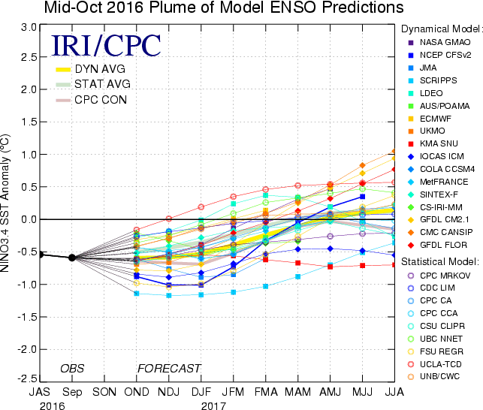
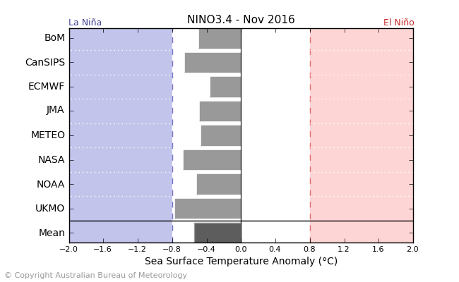
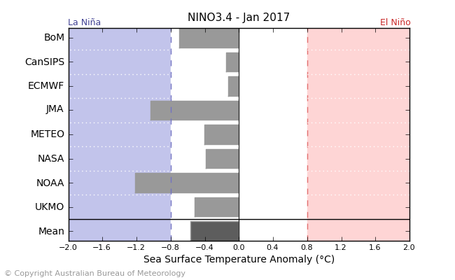
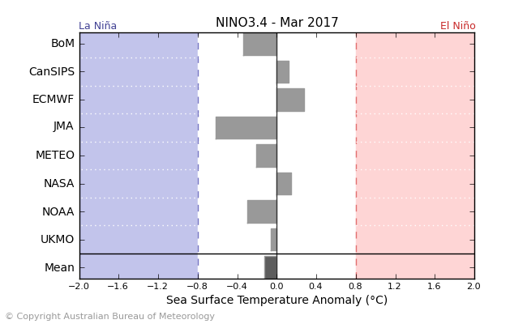
CONDICIONES ESPERADAS EN EL PACÍFICO TROPICAL

Slide 24
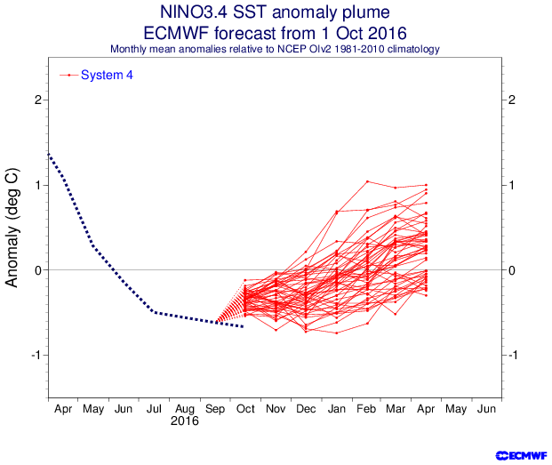
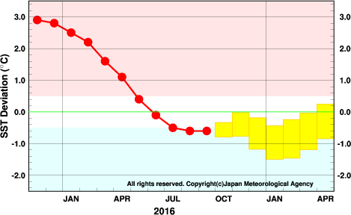
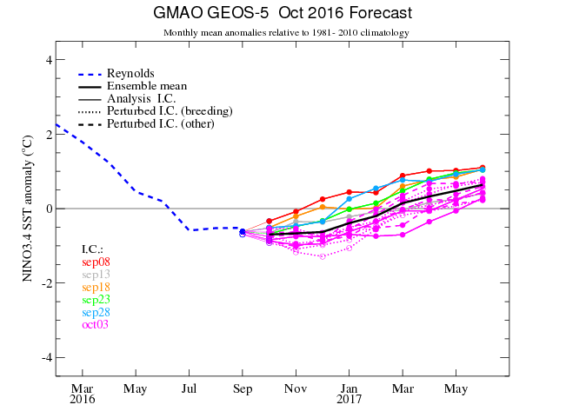
CONDICIONES ESPERADAS EN EL PACÍFICO TROPICAL

Slide 25
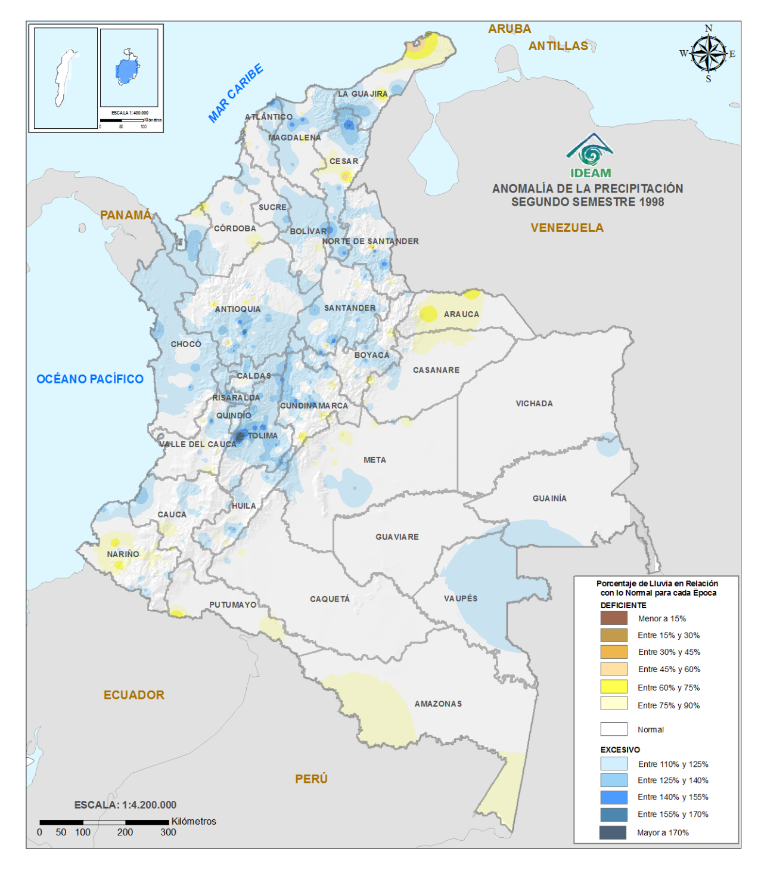
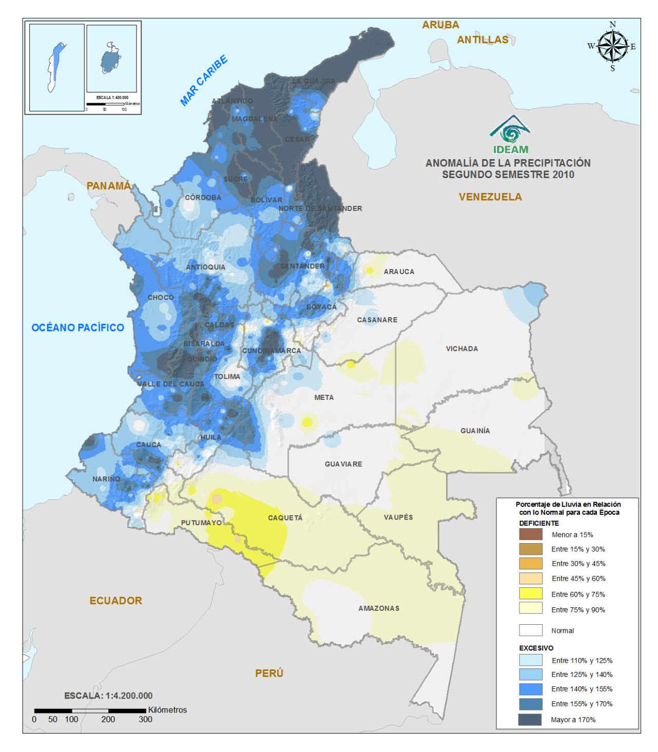
ANOMALÍAS DE LLUVIA ENTRE JULIO Y DICIEMBRE EN EVENTOS NIÑA ANÁLOGOS
SEGUNDO SEMESTRE DE 1998
SEGUNDO SEMESTRE DE 2010
Escenario “Optimista”
Escenario “PESIMISTA”

Slide 26
6. Qué se espera en relación con las lluvias en el país?

Slide 27
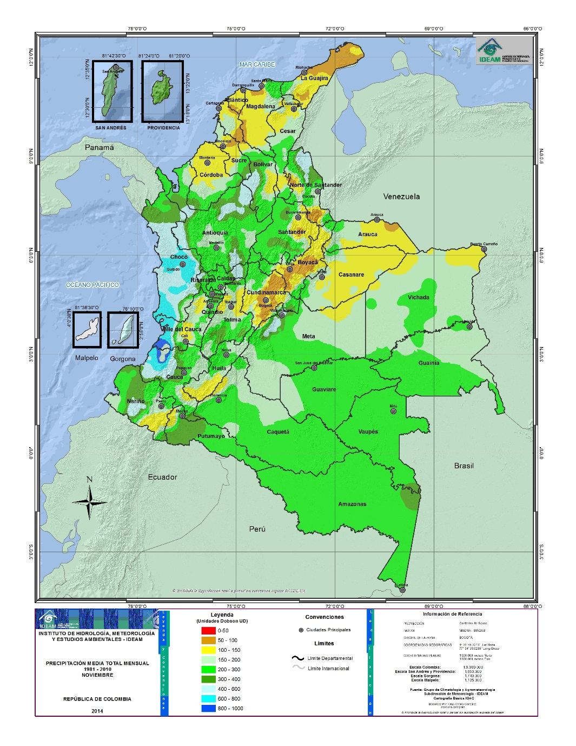
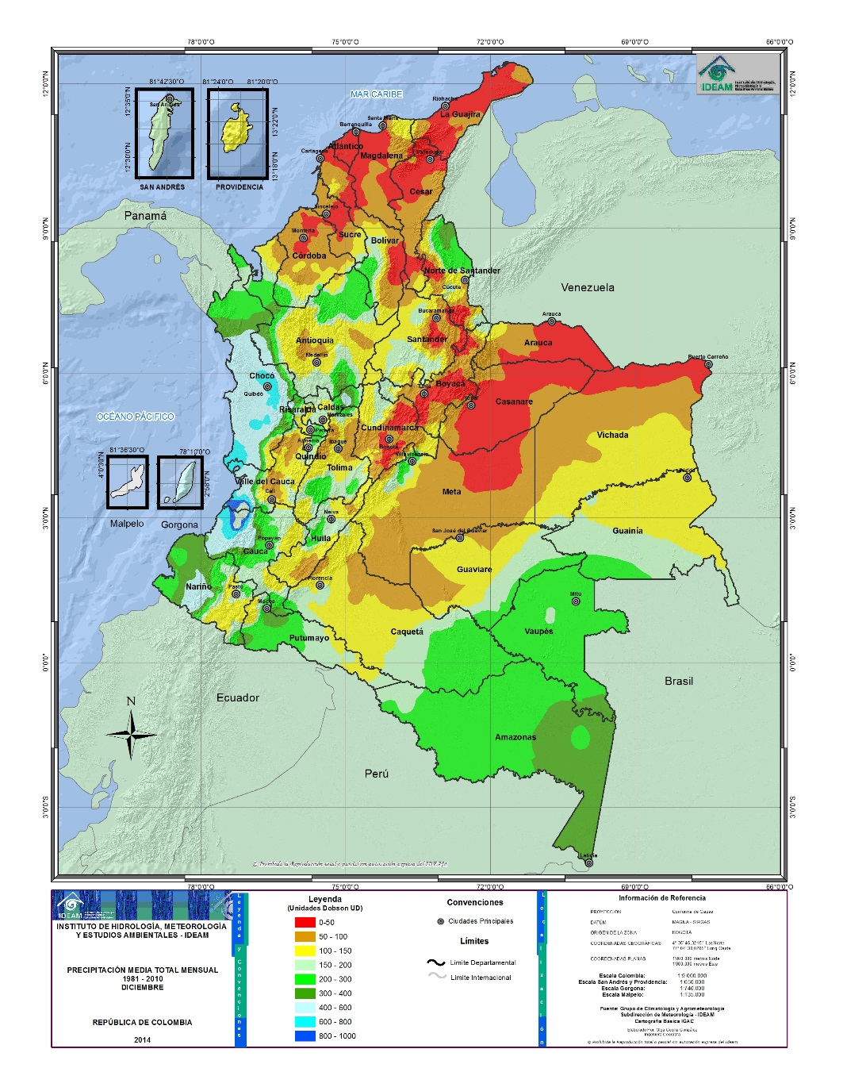
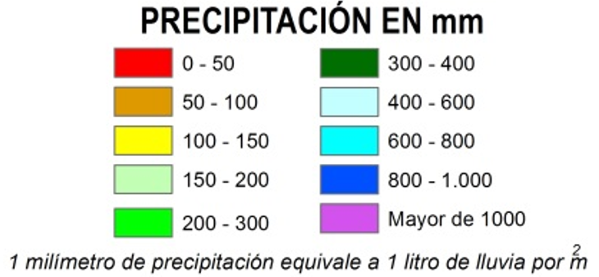
CLIMATOLOGÍA DE LLUVIA PARA LOS PRÓXIMOS MESES
NOV
DIC

Slide 28
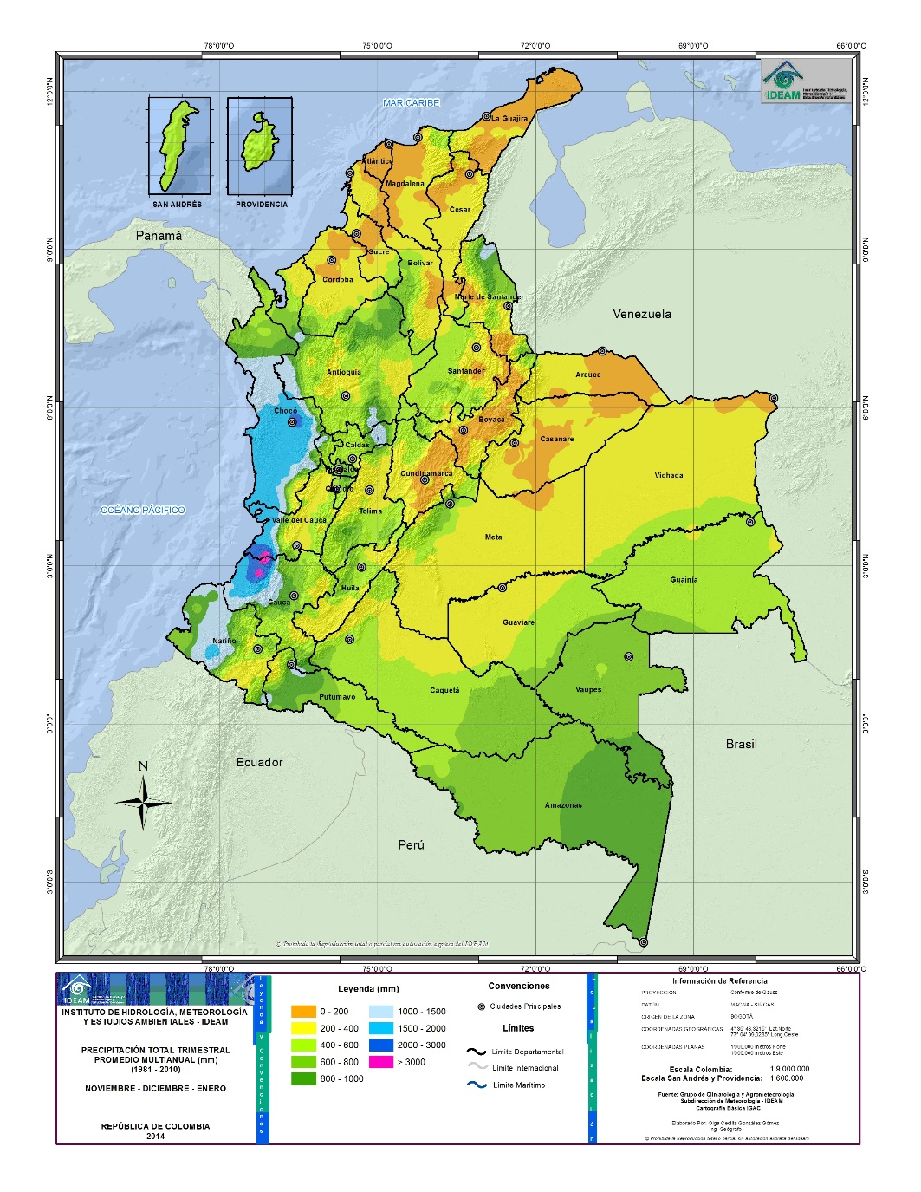
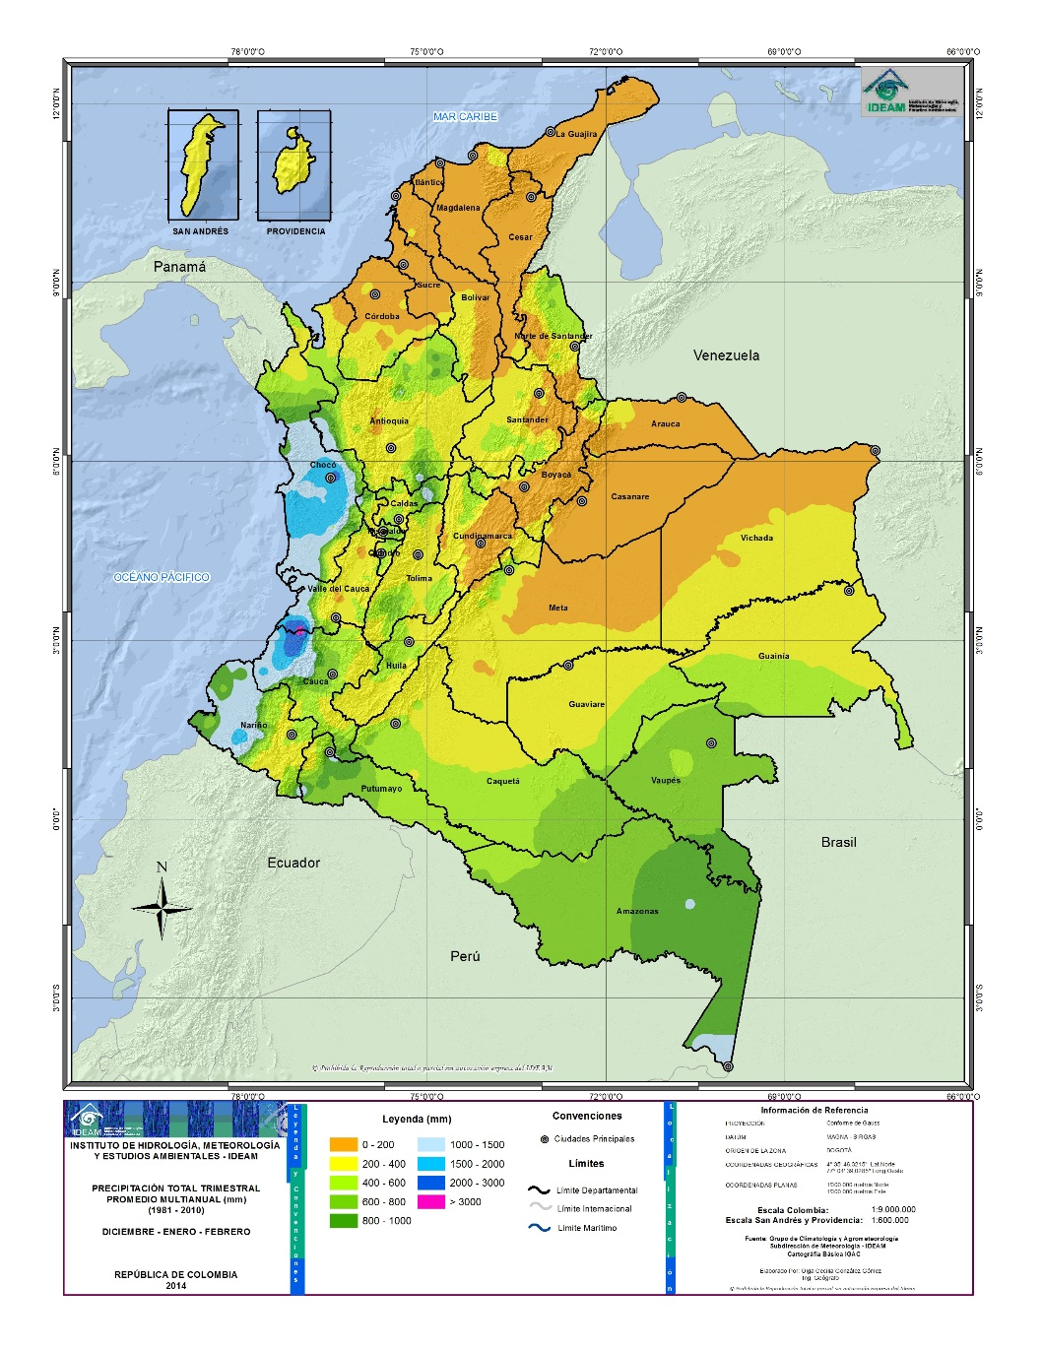
CLIMATOLOGÍA DE LLUVIA PARA LOS PRÓXIMOS MESES
NOV/ENE
DIC/FEB

Slide 29
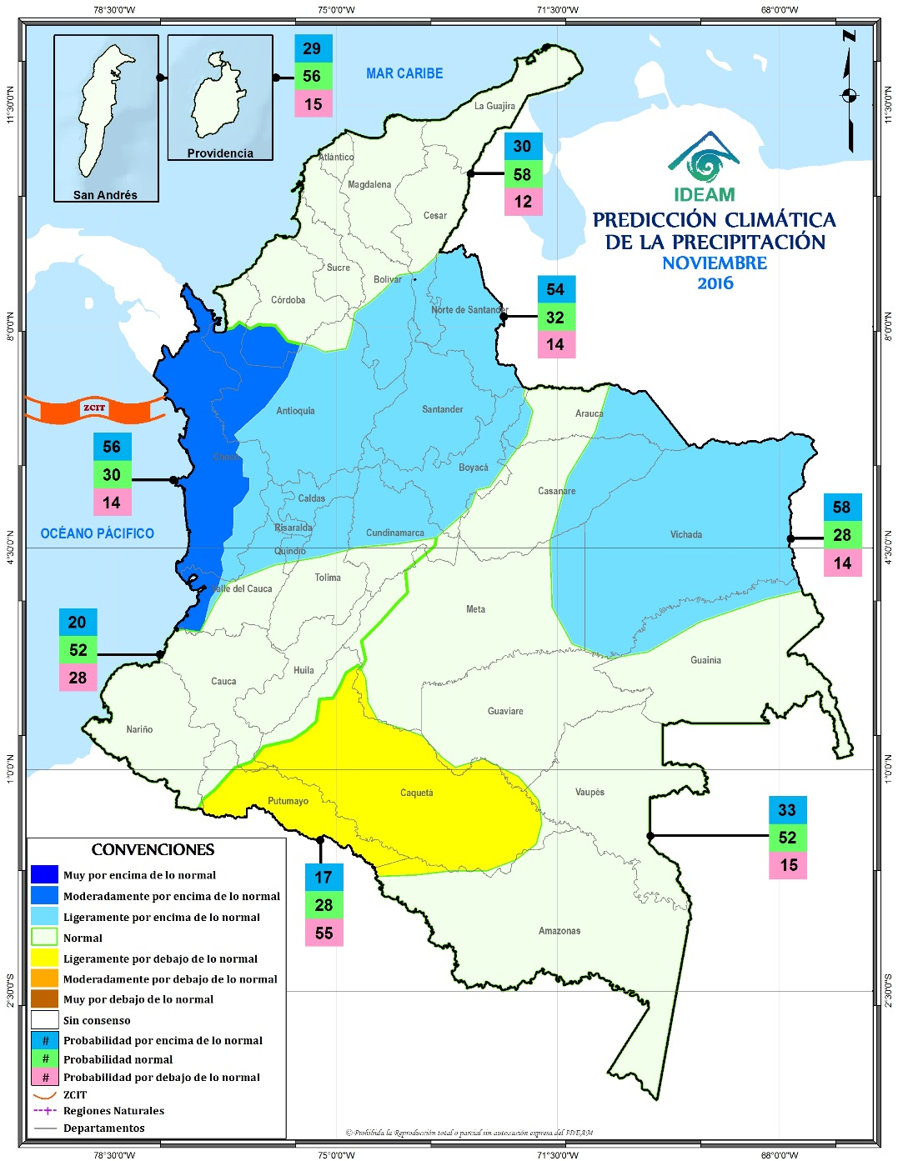
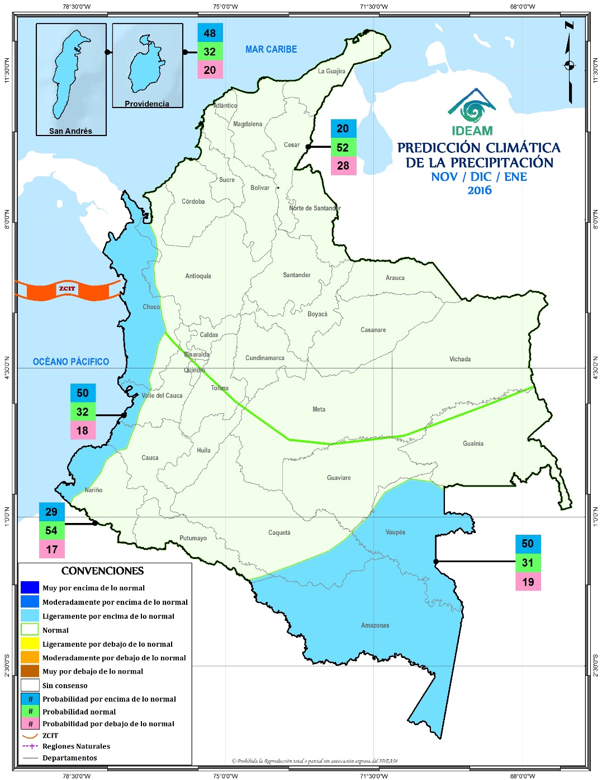
PREDICCIÓN DE LA LLUVIA – CONSENSO
NOVIEMBRE DE 2016 Y NOV/ENE
MAPAS CONSENSO

Slide 30

CONCLUSIONES
Actualmente los niveles de los ríos están en niveles entre medios y altos: las cuencas altas de los ríos Magdalena y Cauca en niveles medios, y hacia las cuencas bajas, en niveles medios a altos.
El incremento en el volumen de lluvias en el territorio nacional se debe, principalmente, a la dinámica del Atlántico asociada con el transito de Ondas y Ciclones Tropicales, los cuales disminuyen su frecuencia para el mes de noviembre.
Actualmente el Pacifico Tropical se encuentra registrando anomalías frías en el centro de la cuenca.
Sin embargo, NO SE DEBE BAJAR LA GUARDIA en términos de prevención, pues aún es incierto su intensidad y su efecto climático.

Slide 31
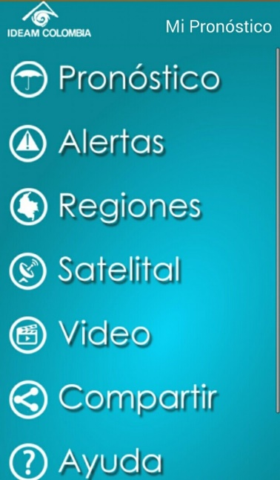
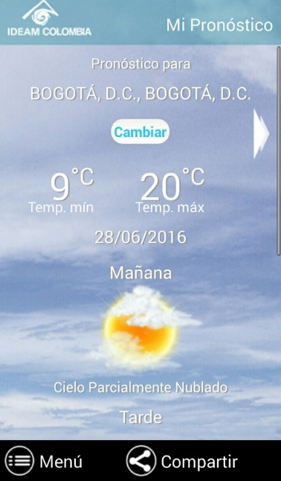
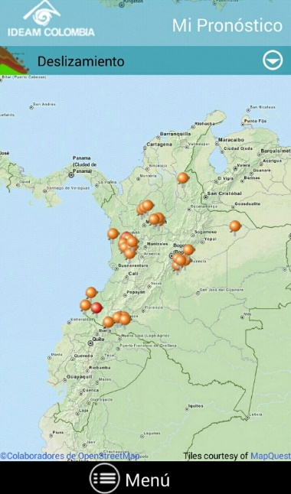
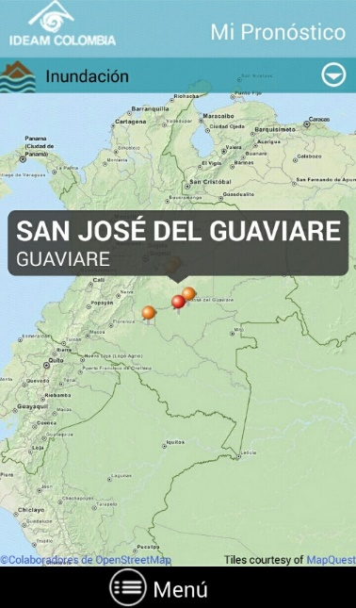
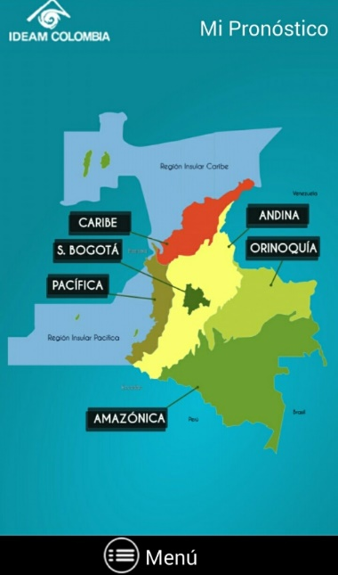
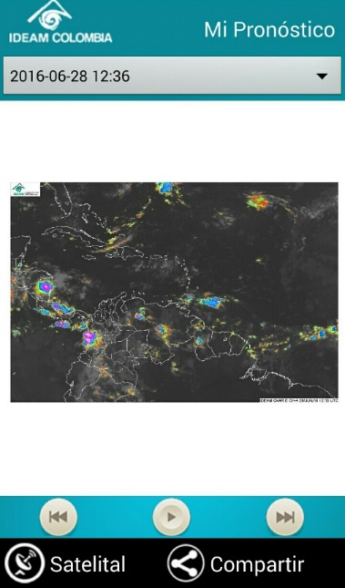
LA DIFUSIÓN DE LA INFORMACIÓN DESDE EL IDEAM
APP MIPRONÓSTICO DEL IDEAM
107.984 descargas

Slide 32
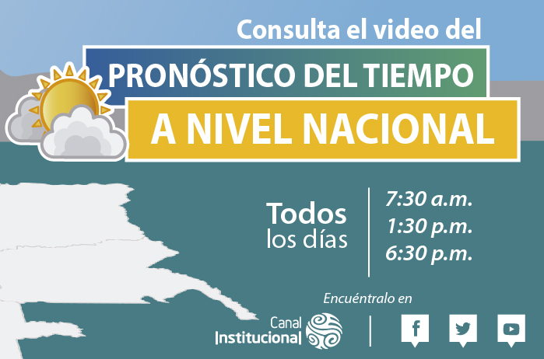

Slide 33

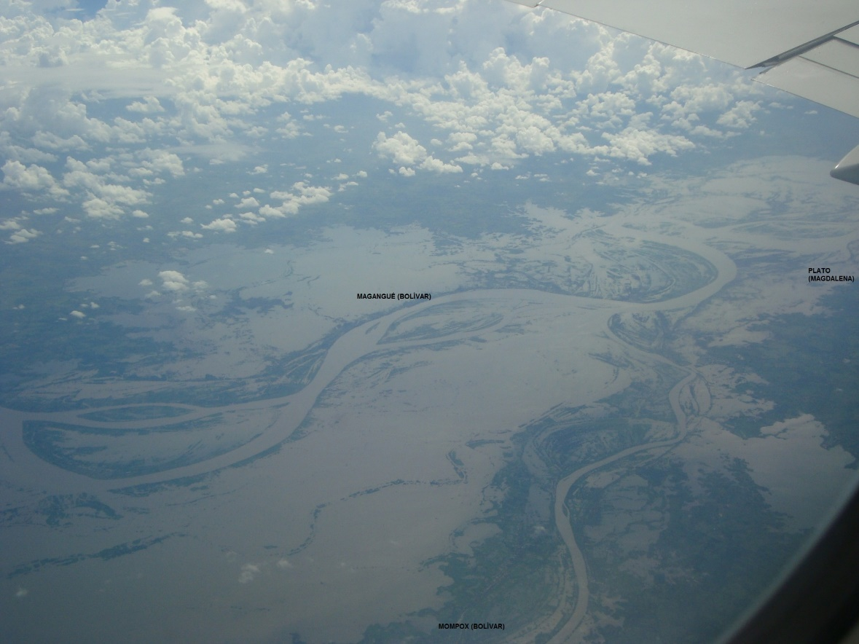
Síganos en Twitter @IDEAMColombia

